Slide 1
Имя существительное и его роль в речи

Slide 2
Девиз урока
Ум и сердце
В работу вложи,
Каждой секундой
В труде дорожи!

Slide 3
Выполнить задание и найти буквы
мать
молот
сестра
щенята
дочь
жена
Условия для поиска букв:
выделить слова, содержащие мягкие согласные звуки;
среди них найти трехсложное слово;
из него выписать буквы, обозначающие мягкие согласные звуки
Продолжить ряд:
нщ Нщ НЩ нщ…
нщ Нщ НЩ нщ …
Буквы Н, Щ.

Slide 4
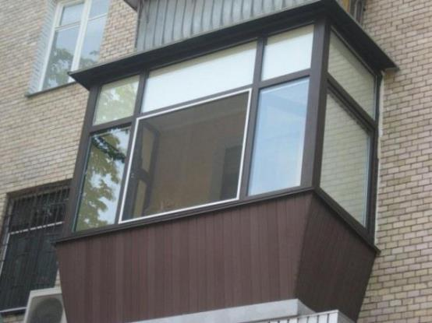
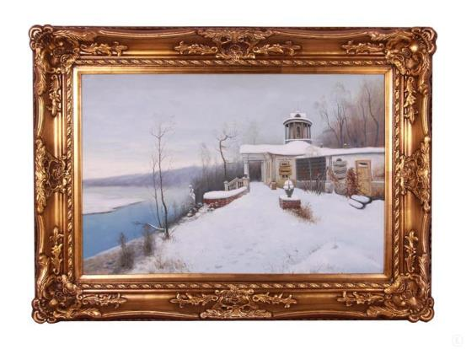
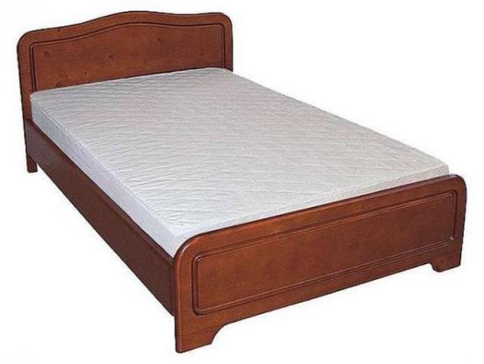
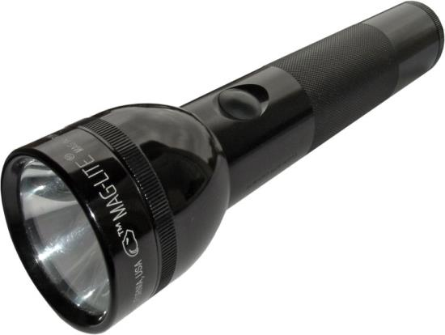
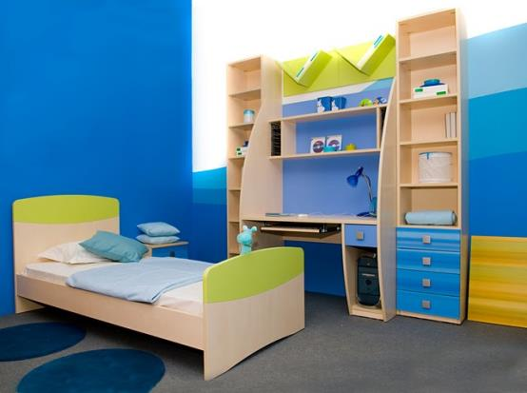
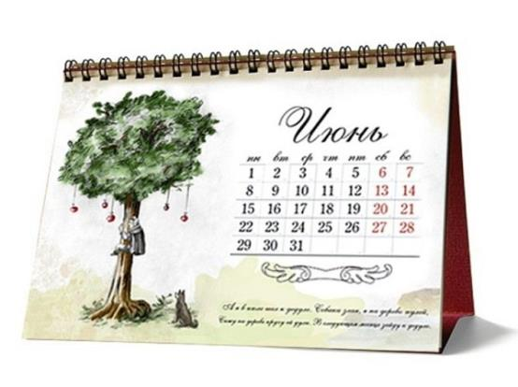
а
б_ лкон
к _ ртина
а
о
кр _ вать
о
ф_ нарь
о
к _ мната
е
к _ л _ ндарь
а

Slide 5
Отгадайте часть речи
3 | 4 | 1
5 | 12 | 10 | 2 | 5 | 13 | 6 | 3 | 13 | 2 | 7 | 11 | 8 | 9 | 2
Ключ к шифру
1 | 2 | 3 | 4 | 5 | 6 | 7 | 8 | 9 | 10 | 11 | 12 | 13
Я | Е | И | М | С | В | Л | Н | О | Щ | Ь | У | Т

Slide 7
Имя существительное
самостоятельная
часть речи
называет
ПРЕДМЕТЫ
отвечает на вопросы
КТО?
ЧТО?
Слонёнок, улитка, лампа, книга, ручка.

Slide 8
Образуйте существительные
холодный – холод
дружный – дружба
снежный – снег
радостный – радость
добрый – доброта

Slide 9
Существительное обозначает всё,
что существует в мире
− конкретные предметы(лиса, стол)
− явления природы(радуга, дождь)
− события(праздник, победа)
− состояние человека, чувства(любовь, дружба)
− признаки и качество(темнота, смелость)
- действия и состояние(бег, сон)

Slide 10
Придумайте слова
Люди (кто?): писатель, сестра, … .
Растения (что?): яблоня, пшеница, … .
Птицы (кто?): орёл, сорока, … .
Рыбы (кто?): карась, карп, … .
Звери (кто?): тигр, носорог, … .
Явления природы (что?): дождь, град, … .
Вещи (что?): пальто, рубашка, … .
Транспорт (что?): трамвай, самолёт, … .

Slide 11
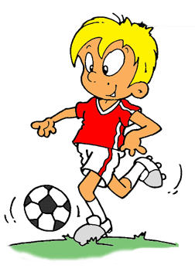
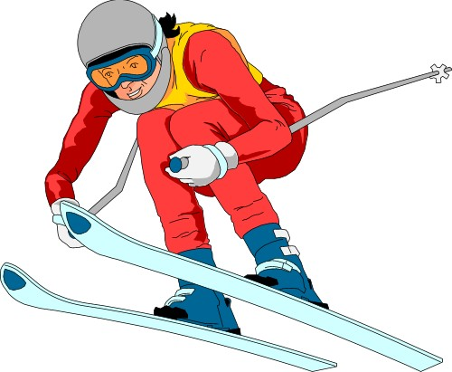
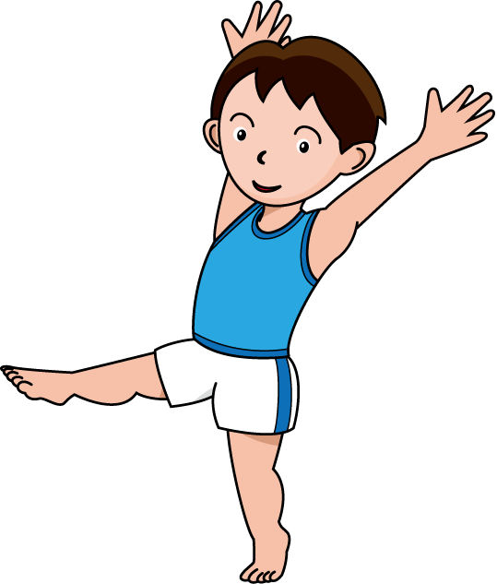
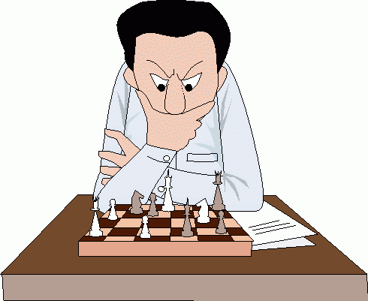
Образуйте однокоренные имена существительные
Молодцы!
футбол –
хоккей –
гимнастика –
лыжи –
шахматы –
футболист
хоккеист
гимнаст
лыжник
шахматист

Slide 12
Соберите предложение
Простоквашино
дядя
кот
Шарик
Матроскин
жили
и
пёс
в
Фёдор
деревне

Slide 13
Рефлексия
Я считаю, что урок прошёл для меня с пользой.
Я многому научился, но ещё нуждаюсь в помощи.
Мне было трудно на уроке.

